Slide 1


Slide 2
Linux 内核模块
什么是内核模块？
编写 Linux 内核模块

Slide 3
Linux 驱动
Linux 中文件的读写
Hello 驱动的编写

Slide 4
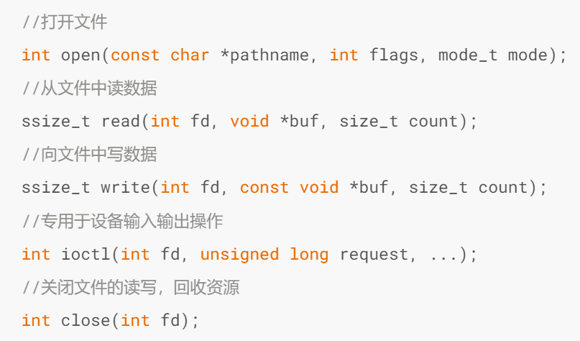
Linux 中文件的读写

Slide 5
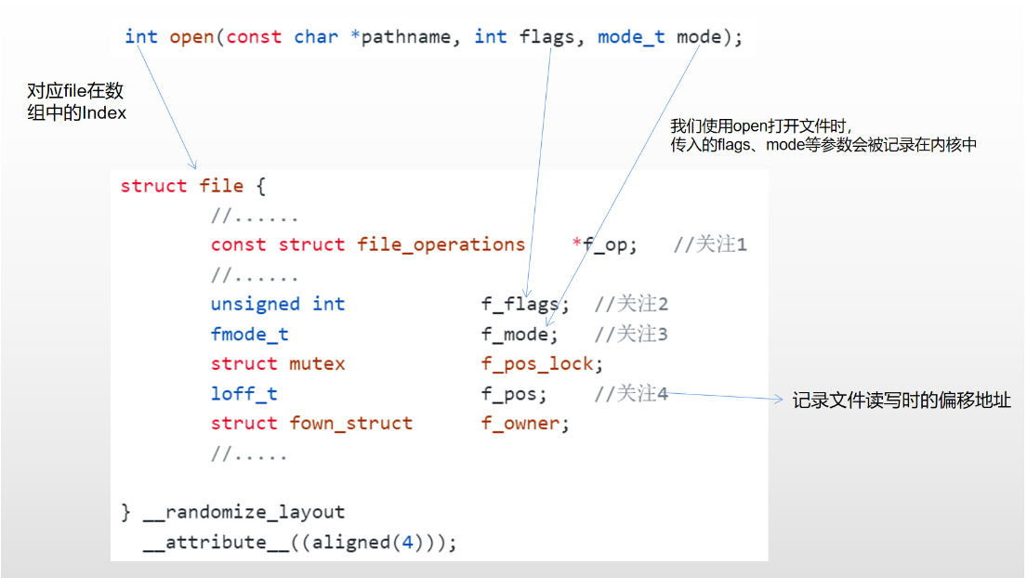
Linux 中文件的读写
struct file[]

Slide 6
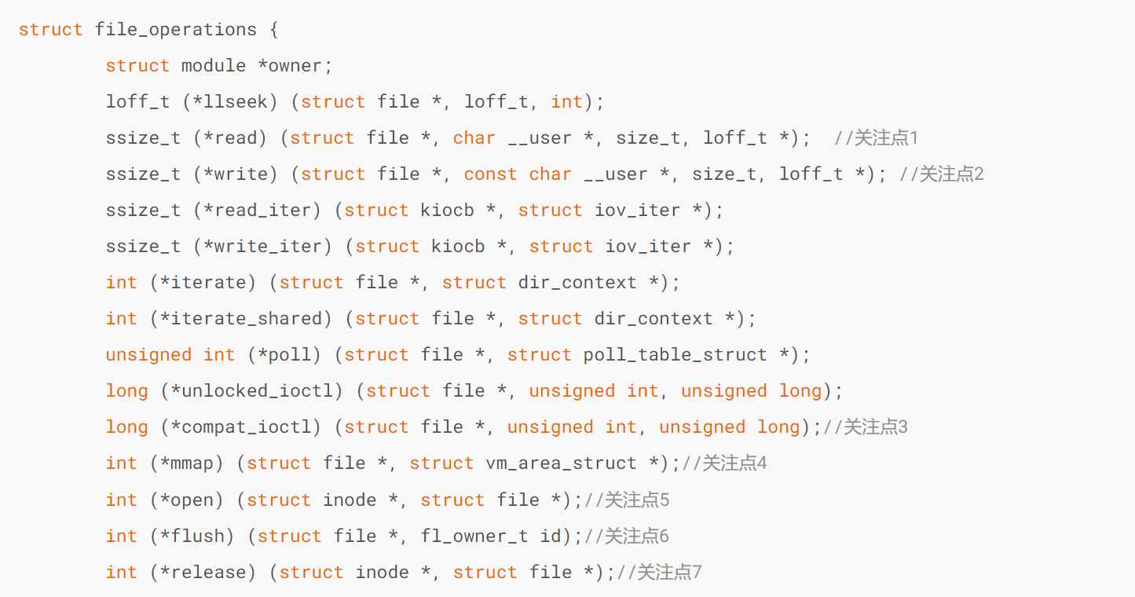
Linux 中文件的读写

Slide 7
Linux 中文件的读写
Native 应用层
open
read
write
ioctl
close
Kernel
驱动
xxx_open
xxx_read
xxx_write
xxx_ioctl
xxx_close

Slide 8
Hello 驱动的编写

